Slide 1
GESTIONE della PRODUZIONE e LOGISTICA – MODULO SC introduzione alle SC
Tommaso Rossi (Centro di Ricerca sulla Logistica
C-Log, Università Carlo Cattaneo – LIUC)

Slide 2
supply chain (1/7)
definition: “all the different actors, infrastructures, resources, processes and activities (and the links between them) that attend from the sourcing of raw materials, to transformation in semi-finished products and finished products to distribution of finished products to clients”
raw material
supply
raw material
storage
manufacturing
finished goods
storage
Market (user
or customer)
Storage
Warehouse
Plant
Storage
Warehouse
Plant
Storage
Warehouse

Slide 3

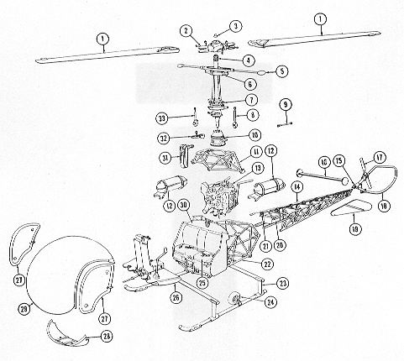
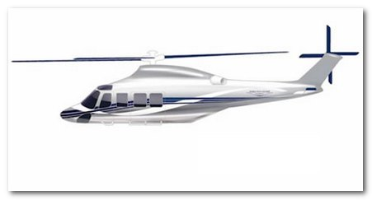

supply chain (2/7)
…
frosinone
anagni
brindisi
cascina costa
pratt & whitney (canada)
aerazur (francia)
liebherr (austria)
vergiate
cliente finale

Slide 4
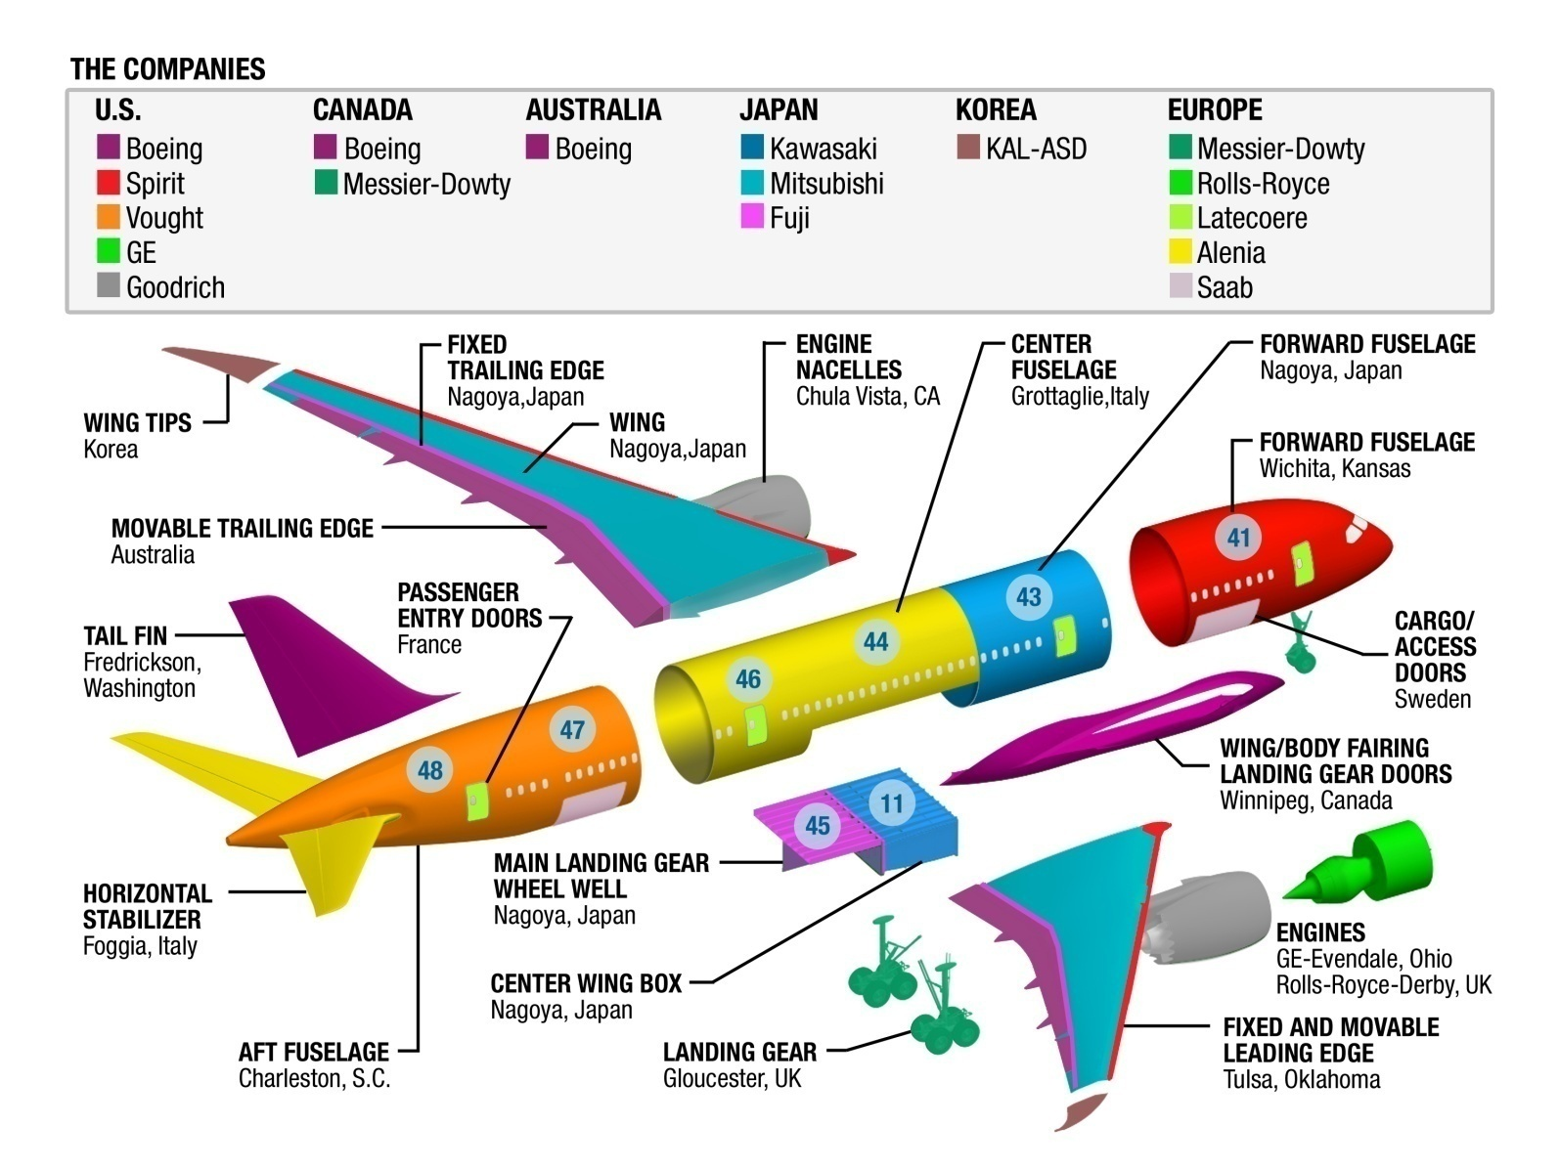
supply chain (3/7)
Complexity in the global supply chain :
the Boeing 787
Martin Christopher, Cranfield University

Slide 5

supply chain (4/7)
Crude oil depot
Refining plant
Products depot
Production plant
Points of sale
Notes:
5

Slide 6
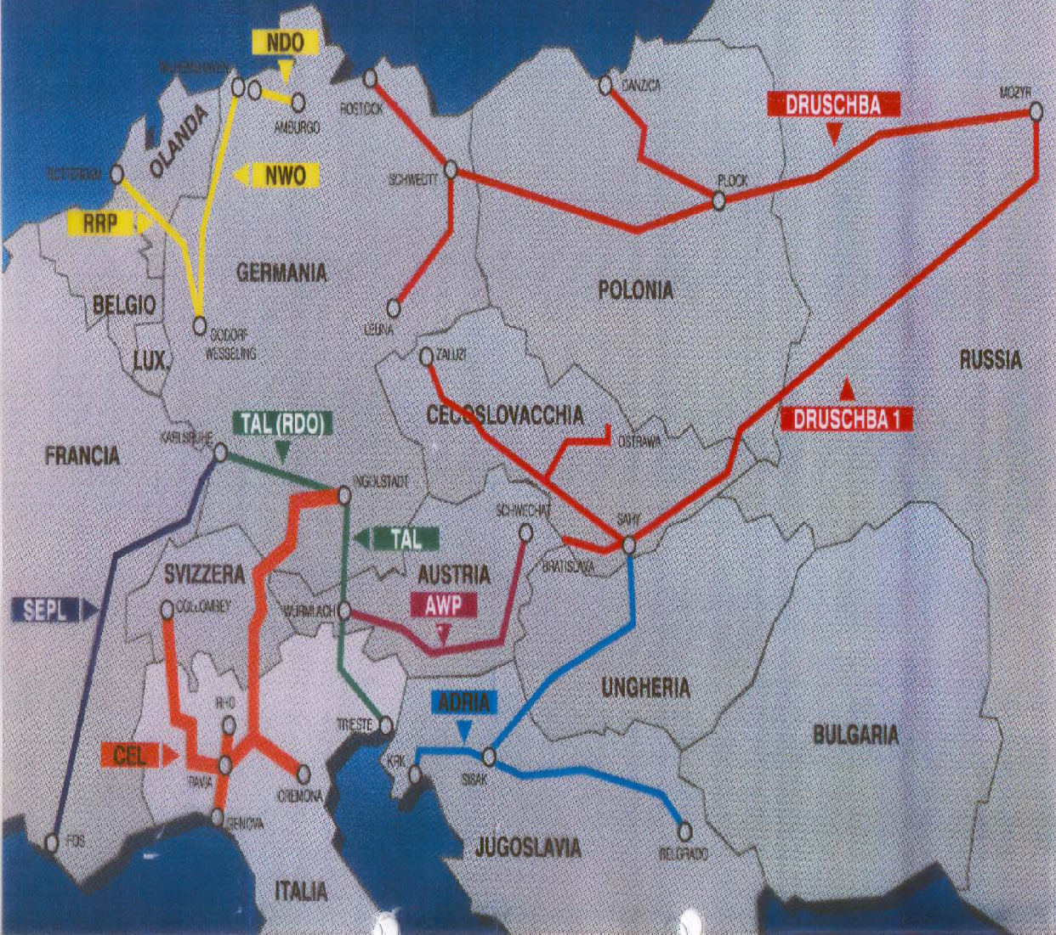
supply chain (5/7)
Notes:
6

Slide 7
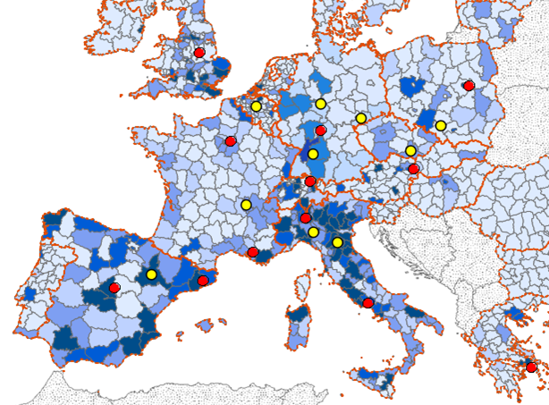
supply chain (6/7)
D
R
M
Notes:
7

Slide 8



supply chain (7/7)
the decisions – the problems
❶
❷
SUPPLY CHAIN CONFIGURATION
STRATEGY OF SERVING THE CLIENT
Strategic
❸
SUPPLY CHAIN OPERATIONAL PLANNING
Tactical
Supply
Produc-
tion
Distribution
Inventory
Demand
❹
EXECUTION
Operative
Suppliers
source
make
stock
deliver
Clients
Decision
Level
SYSTEM GOVERNANCE
❺
Notes:
8

Slide 9
supply chain performance (1/2)
The topic of performance measurement has received increasing attention in the management accounting literature as well as in the SCM one (Cousins et al., 2008). Supply chain performances can be classified in efficiency and effectiveness measures (Beamon, 1999).
Efficiency refers to the ability of a SC to maximize the use of internal resources, given the same output. Efficiency measures are therefore related to costs (basically stock levels and transportation costs) (Simchi-Levi et al., 2001).
Effectiveness refers to the ability of a SC to satisfy clients requirements. Effectiveness is measured against service level (Simchi-Levi et al., 2001).
Cousins, P., Lawson, B., Squire, B., (2008) Performance measurement in strategic buyer-supplier relationships: The mediating role of socialization mechanisms, International Journal of Operations & Production Management, Vol. 28, No. 3, pp. 238-258
Beamon, B.M., (1999) Measuring supply chain performances, International journal of Operations and Production Management, Vol. 19, No. 3, pp. 275-292
Simchi-Levi, D., Kaminsky, P., Simchi-Levi, E. (2001) Designing and managing the supply chain, McGrow-Hill, Fairfield, Connecticut
Notes:
9

Slide 10
supply chain performance (2/2)
SERVICE LEVEL
  Multidimensional concept: on time delivery, stock-outs, quality, price, etc.
LOGISTICAL TOTAL COST
  Cost to provide a certain service level
Revenues
Costs
Service
Notes:
10

Slide 11
approcci di supply chain management
approccio pull
approccio push

Slide 12
approccio pull: condizioni di applicabilità
domanda stazionaria
basso valore unitario
alto valore unitario
criterio di gestione “a scorta”
domanda uniforme
domanda non uniforme
criterio di gestione “a scorta”
criterio di gestione “a fabbisogno”

Slide 13
approccio pull: decisioni
politica di rifornimento, ossia quanto e quando ordinare.
  Impatto su:
    costo di mantenimento;
    costo di emissione ordini / setup;
    costo di stock-out / servizio a valle;
  Vincoli:
    capacità produttiva e flessibilità dello stadio produttivo a monte;
    capienza fisica del magazzino.
grado di controllo, ossia dettaglio e frequenza di esame del valore di scorta di ogni codice.
  Impatto su:
    costo di controllo
  Vincoli:
    risorse di controllo disponibili (persone, elaboratori, ...).

Slide 14
approccio pull: obiettivi
L'obiettivo generale della Gestione delle Scorte è la minimizzazione dei costi connessi e la contestuale massimizzazione del servizio alle fasi a valle.
Tale obiettivo può essere espresso come la minimizzazione di una funzione di costo globale comprendente:
  il costo di mantenimento a scorta;
  i costi di esecuzione (ordine / setup);
  i costi di controllo;
  i costi del disservizio a valle (costi di stock-out).

Slide 15
approccio pull: direttrici di classificazione dei modelli
Per tipo di controllo
  controllo continuo;
  controllo discontinuo: viene effettuato ad intervalli.
Per intervallo di emissione degli ordini
  ad intervallo fisso;
  ad intervallo variabile.
Per quantità ordinata
  a quantità fissa;
  a quantità variabile.
Per tipo di riordino
  a voci indipendenti: ciascun articolo è riordinato indipendentemente dagli altri;
  a voci congiunte: gli ordini dei vari articoli sono coordinati tra di loro.

Slide 16
modello del lotto economico
Caratteristiche del modello
  controllo continuo;
  intervallo di emissione variabile;
  quantità ordinata fissa;
  riordino a voci indipendenti.
Obiettivo
  Identificare le condizioni che determinano l'emissione di un ordine
  Identificare la quantità Q [unità] da riordinare che minimizza il costo totale, somma del costo di ordinazione, costo di acquisto e costo di mantenimento.

Slide 17
modello del lotto economico
Ipotesi
  Consumo costante nel tempo D [unità/anno]
  Costo di ordine (setup) costante a [€/ordine]
  Prezzo di acquisto (c.var.) costante p [€/unità]
  Tasso di possesso costante i [%/anno]
  Lead time di fornitura costante TR=0 [giorni]
  numero di giorni lavorativi annui H [giorni/anno]
  Domanda media giornaliera d = D / H
  ritmo di ripristino delle scorte infinito r [pezzi/giorno]
  Capacità del magazzino infinita
  Costo del trasporto trascurabile (o compreso nel costo di ordinazione)

Slide 18
modello del lotto economico: dinamica
quantità a scorta
1.a
quantità a scorta
1.b
quantità a scorta
1.c
q
Q_{A}
A
Q_{A}
A
Q_{A}
A
-d
-d
t_{A}
t
t_{A}
t
t_{A}
t
quantità a scorta
1.d
q
Q_{A}
A
-d
t_{A}
t

Slide 19
modello del lotto economico: dimensionamento del lotto (1/3)
Costo di mantenimento Cm
  La scorta media è per le ipotesi fatte pari a q/2. Di conseguenza, il costo annuo di mantenimento è lineare in q.
Costo di ordinazione Cs (o costo di setup)
  Il numero di riordini effettuati all'anno è pari a D/q. Pertanto il costo di ordinazione Cs è inversamente proporzionale a q.
Costo di acquisto Ca (o costo di produzione)
  Il costo totale di acquisto (o costo di produzione) Ca è indipendente da q.

Slide 20
modello del lotto economico: dimensionamento del lotto (2/3)
costo
q
Ca
Cm
Co
Ct

Slide 21
modello del lotto economico: dimensionamento del lotto (3/3)
La formula della quantità economica
2 x a x D
EOQ =
p x i
D = consumo (domanda) annuale in quantità
a = costo di emissione ordine (costo di setup)
p = prezzo (costo variabile unitario)
i = tasso di possesso annuo

Slide 22
schema di classificazione a tre assi dei sistemi produttivi
quantità a scorta
2.a
quantità a scorta
2.b
quantità a scorta
2.c
q
q
Q_{A}
A
Q_{A}
A
Q_{A}
A
-d
-d
-d
LR
LR
LR
t_{A}
t
t_{A}
t
t_{A}
TR
t
quantità a scorta
2.d
q
Q_{A}
A
-d
LR=d x TR
LR
t_{A}
TR
TR
TR
t
Ipotesi
  Lead time di fornitura costante TR [giorni]

Slide 23
caso di determinazione di LR e EOQ
Si supponga di voler determinare livello di riordino e lotto economico dell’allumina sapendo che:
il consumo annuo D di materiale vetrificabile (una miscela di allumina, calcite, colemanite e silice presenti in essa, rispettivamente, nelle seguenti proporzioni: 14%, 22%, 6,8% e 57,2%) da parte dell’alto forno è di 6.935 t/anno (tale consumo è costante nei 365 giorni/anno di funzionamento dell’alto forno);
l’emissione e la gestione dell’ordine al fornitore richiede circa 3 ore e viene fatta da un operatore della funzione logistica dipendente dell’azienda. Questo, le mansioni ufficiali del quale sono la gestione della logistica interna allo stabilimento e la pianificazione delle spedizioni ai clienti, è completamente saturato dalle sue mansioni ufficiali e il suo costo azienda è pari a 30 €/ora. Può eseguire del lavoro in straordinario che costa all’azienda 40 €/ora;
il prezzo p applicato da fornitore per l’allumina è di 1,3 €/kg (1.300 €/t);
il tasso di mantenimento i è stato stimato dall’azienda pari al 4%/anno;
il tempo necessario al fornitore per approntare una spedizione è di 4 giorni, il tempo di navigazione è pari a 3 giorni, il tempo per scaricare la nave e caricare il treno merci dedicato è di 6 giorni, il tempo impiegato dal treno merci per giungere allo stabilimento è trascurabile;
il ritmo r di riempimento del silo di allumina è pari a 100 t/giorno.

Slide 24
pianificazione della domanda
si pone i seguenti obiettivi:
  prevedere la domanda futura attraverso tutte le informazioni reperibili
  influenzare la domanda con azioni specifiche (es. campagne promozionali, politiche di prezzo, ecc.) volte ad aumentarla, a renderla più regolare, ecc.

Slide 25
previsione della domanda
  input:
    ordini acquisiti, serie storiche della domanda passata, trattative in corso, piani di ritiro dei clienti, esperienza sul mercato, trend economici generali e dei settori di sbocco, azioni dei concorrenti, altri fattori causali, ecc.
  attività:
    raccolta, depurazione e combinazione dei dati, applicazione di tecniche previsionali, verifica, presentazione e condivisione del piano previsionale, misura dell’errore di previsione, ecc.
  output:
    piano previsionale (con definito livello di dettaglio e orizzonte temporale)
    misura di accuratezza del piano

Slide 26
natura del processo previsionale
la natura (oggetto e orizzonte) dipende dallo scopo con il quale è realizzato il processo previsionale…
a supporto di
previsioni su
processo di configurazione (es. dimensione e localizzazione di stabilimenti, centri distributivi, ecc.)
LUNGO TERMINE ( > 2 ÷ 3 ANNI)
DECISIONI STRATEGICHE
(pianificazione per divisioni, linee di prodotto, mercati)
vendite totali, lancio
di nuovi prodotti
processo di pianificazione (piani di massima)
MEDIO TERMINE (1 ÷ 2 ANNI)
DECISIONI TATTICHE
(budget annuale; previsioni aggregate)
vendite totali, e per linee di prodotto
processo di pianificazione (piani di acquisto, produzione e di distribuzione)
BREVE TERMINE ( < 12 MESI)
DECISIONI OPERATIVE
(previsioni disaggregate (base settimanale e mensile))
vendite per prodotto, per area, per cliente

Slide 27
oggetto delle previsioni
prodotto
business unit
brand
famiglia
gruppo commerciale
codice articolo
sku
time bucket
punto vendita
cliente
area commerciale
totale country
totale mondo
giorno
settimana
mese
quindicina
trimestre
mkt/ area geografica
anno
esistono diverse unità di misura: unità, kg, €, ecc.

Slide 28
orizzonte temporale, periodo e frequenza
in relazione alla dinamicità del business
aggiornamento della previsione
previsione
frequenza
time bucket
in relazione al livello di dettaglio necessario
orizzonte previsionale
orizzonte previsionale (rolling)
in relazione al processo supportato

Slide 29
accuratezza
l’accuratezza del processo previsionale:
all’aumentare del livello di aggregazione di prodotto
(es. la previsione fatta a livello di famiglia di prodotto risulta più accurata rispetto alla previsione ottenuta a partire dai singoli prodotti)
all’aumentare del livello di aggregazione nel tempo
(es. la previsione fatta su base mensile risulta più accurata rispetto alla previsione ottenuta per le singole settimane)
all’aumentare del livello di aggregazione nello spazio
(es. la previsione fatta sul totale vendite italia risulta più accurata rispetto alla previsione ottenuta per le singole regioni)
all’aumentare dell’orizzonte previsionale
(tanto più è lontano il momento in cui si vuole prevedere quanti più sono gli eventi casuali di disturbo)

Slide 30
le prestazioni del processo previsionale
valutazione di costi vs. benefici
costo
costi totali
costi per previsioni errate
(rotture di stock, scorte elevate, fermi di produzione, ritardi nelle consegne, ecc.)
costi del processo previsionale
(implementazione, gestione ecc.)
regione ottimale
+
-
accuratezza

Slide 31
l’errore di previsione
l’errore di previsione per il periodo ‘t’ è definito come differenza tra il valore effettivo (actual) della domanda (A_{t}) e il valore previsto (forecast, F_{t}) per quel periodo
A_{t}
F_{t}
F_{t+1}
F_{t+2}
A_{t+1}
A_{t+2}
t
t+1
t+2
t+3
t+4
t+5
E _{t} = A _{t} - F _{t}
E_{t}
E_{t+1}
E_{t+2}

Slide 32
il quadro delle metodologie previsionali
metodi causali (esplicativi)
basati su correlazione:
regressione (lineare, quadratica,multipla)
-medie mobili (semplice, ponderata)
decomposizione/ proiezione trend
smorzamento esponenziale
tecniche estrapolative
delle serie storiche:
- forza di vendita (bottom up)
- panel di esperti/ metodo delphi
- scenari futuri/ analogie
- indagini di mercato, test e sondaggi
metodi qualitativi
e a base soggettiva:
Notes:
Cercherei di mettere maggiormente in luce:
a). La tipologia dei dati di input richiesti (es: passati o futuri? Qualitativi o quantitativi?)
b). La metodologia di elaborazione / combinazione dei dati

Slide 33
l’utilizzo congiunto delle metodologie
tecniche estrapolative serie storiche
Items critici
metodi qualitativi
proposta di piano previsionale
piano previsionale
metodi causali basati su correlazioni
items non critici
items critici:
  noti a priori (valore dell’articolo, stadio del ciclo di vita, lead time di approvvigionamento, etc.)
  identificati con meccanismi di “allarme” o segnalazione automatica (management by exception)

Slide 34
modelli esplicativi (causali)
si ipotizza che esista un legame di natura causale tra una variabile ‘y’(dipendente) e una o più variabili indipendenti, formalizzato attraverso una relazione funzionale:
y = f (x₁, x₂, x₃, …x_{n})
  es. vendite = f (pubblicità)
  identificare le variabili (‘y’: domanda, ‘x’: prezzo, investimenti pubblicitari, promozioni, temperatura, ecc.)
  evidenziare i legami di dipendenza tra le variabili (equazione lineare, quadratica, esponenziale, ecc.)
  stimare i parametri dell’equazione
  la previsione per la variabile dipendente è ottenuta a fronte di stime future per le variabili indipendenti
in particolare, assumendo che il legame funzionale tra una variabile dipendente e una variabile indipendente sia lineare si parla di modello di regressione lineare semplice:
y = a + b · x

Slide 35
regressione lineare semplice
la retta di regressione ha lo scopo di cogliere una relazione semplice e tendenziale tra variabile dipendente e variabili indipendenti

Slide 36
modelli estrapolativi
definizione di serie storica: una serie storica è una sequenza di valori (A₁, A₂, A₃, … , A_{t}, … ) assunti da una grandezza misurabile (numero di ordini, migliaia di €, kg, litri, ecc.) e osservati in corrispondenza di specifici intervalli temporali (periodi, ‘t’), di norma eguali tra loro (giorni, settimane, mesi, trimestri, anni)
D_{t}
t

Slide 37
modelli estrapolativi: simbologia adottata
domanda effettiva relativa al periodo ‘t’: A_{t}
previsione fatta alla fine del periodo ‘t’ per il periodo ‘t+m’: F_{t+m}
orizzonte previsionale: m
m periodi
t-1
t
t+1
t+2
t+m
F_{t+1}
F_{t+2}
F_{t+m}
tempo
A_{t-1}
A_{t}

Slide 38
componenti di una serie storica
D_{t} : valore della serie storica al tempo t
T_{t} : componente di tendenza al tempo t
S_{t} : componente di stagionalità al tempo t
C_{t} : componente di ciclicità al tempo t
e _{t} : fluttuazione casuale al tempo t
t

Slide 39
analisi delle serie storiche
D_{t} = f ( T_{t} , S_{t} , C_{t} , e_{t} )
prima di formulare le previsioni di vendita, è necessario analizzare l’andamento passato della serie storica per individuare l’esistenza di eventuali
componenti di
trend e stagionalità
a seconda dei componenti presenti cambiano i modelli estrapolativi utilizzabili (media mobile e Brown per domanda stazionaria e non stagionale, Holt per domanda non stazionaria e non stagionale, Winters per domanda non stazionaria e stagionale

